Slide 1

Муниципальное бюджетное дошкольное образовательное учреждение
«Детский сад №58» городского округа Самара
Международный конкурс для педагогов ДОУ
Проект «Патриотическое воспитание дошкольников»
Тема:«От прошлого до настоящего»
(быт русского народа)
Руководитель проекта:
Воспитатель Сучкова С.М.

Slide 2
Цель: приобщение детей к истокам народной культуры, воспитание духовных ценностей, формирование системы нравственно-эстетических норм.
Задачи:
* раскрытие духовной и нравственной одаренности ребенка, его способностей и талантов;
* познание и прививание русской национальной культуры и традиций родного края;
* воспитание эмоционально-действенного отношения, чувства привязанности к окружающим;
* создать условия для самостоятельного отражения полученных знаний, умений детей

Slide 3

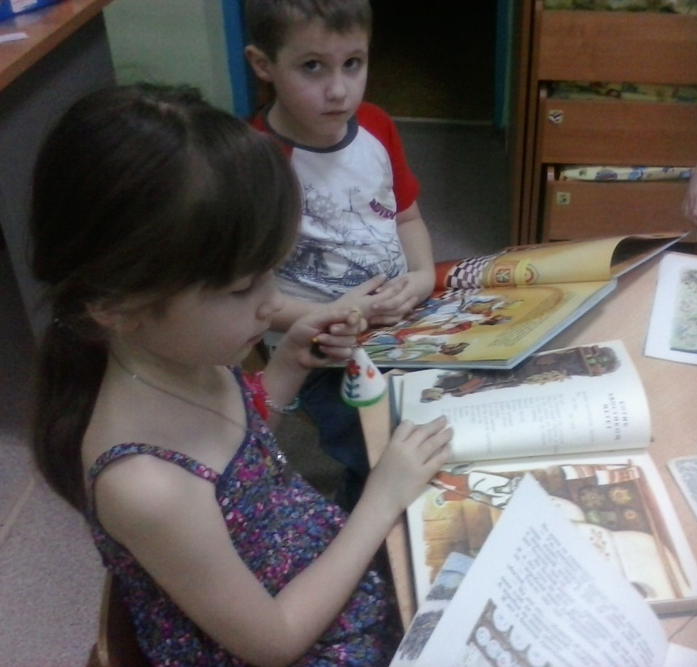
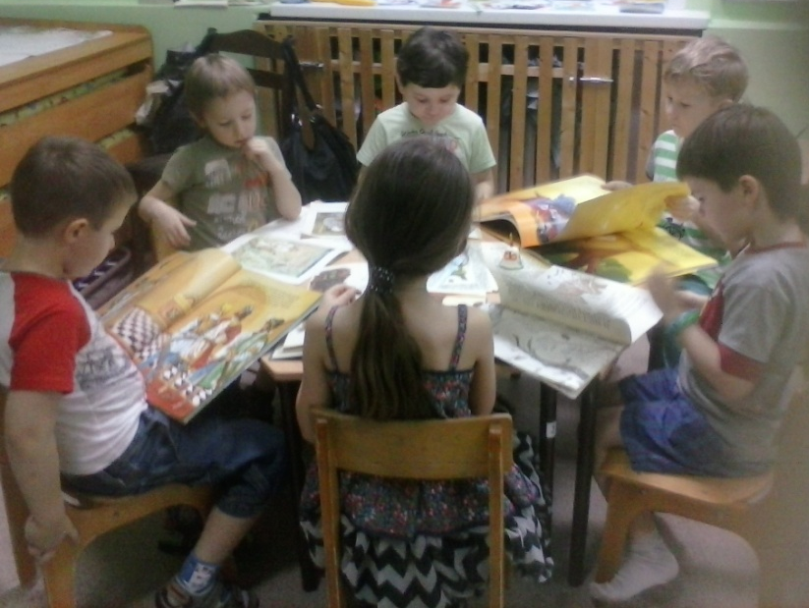
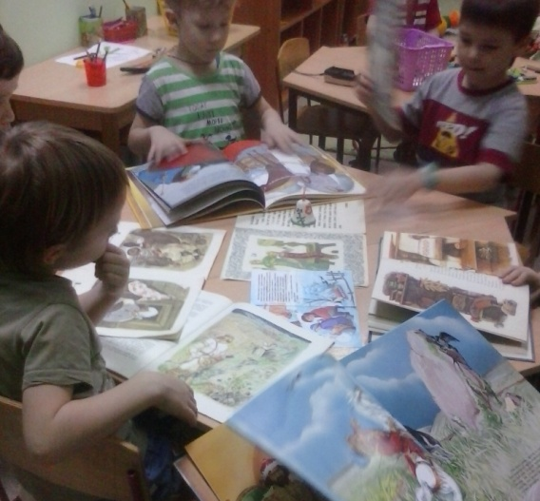
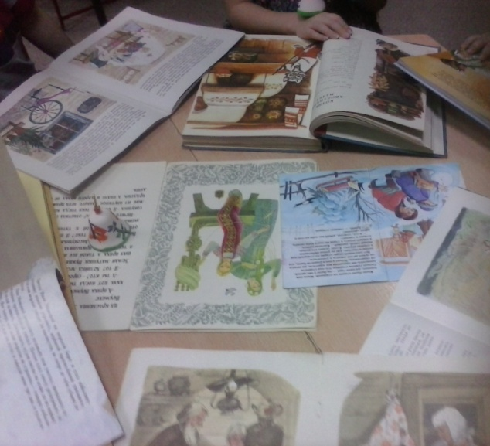
Читая и рассматривая иллюстрации русских народных сказок у детей возникли вопросы
Что такое утварь?
Что такое быт?
Что ели наши предки?
Как устроена изба?
Как жили люди в старину?

Slide 4
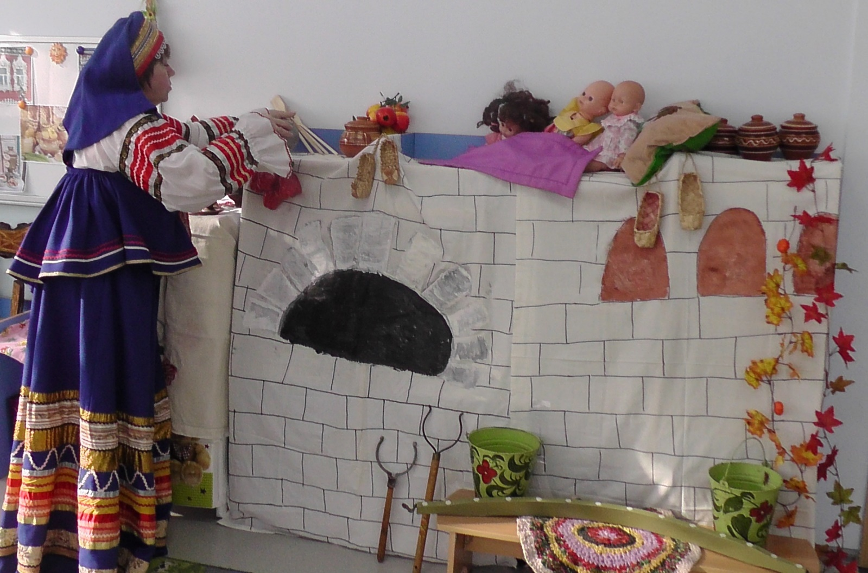
И тогда у нас в группе появилась русская печка, почти как настоящая.

Slide 5
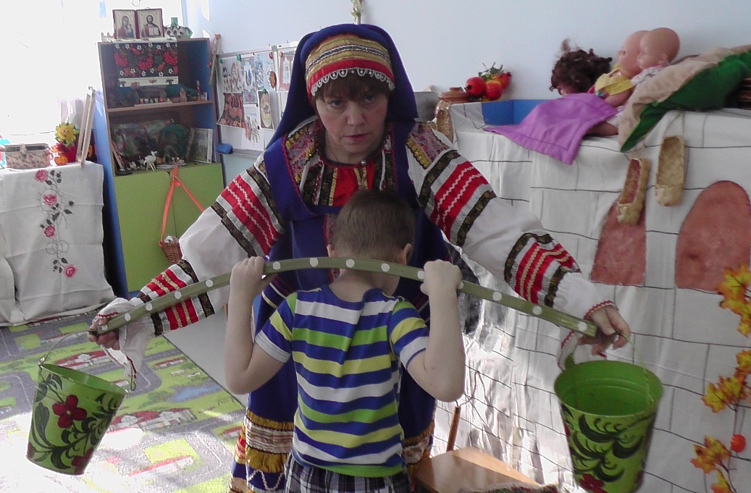
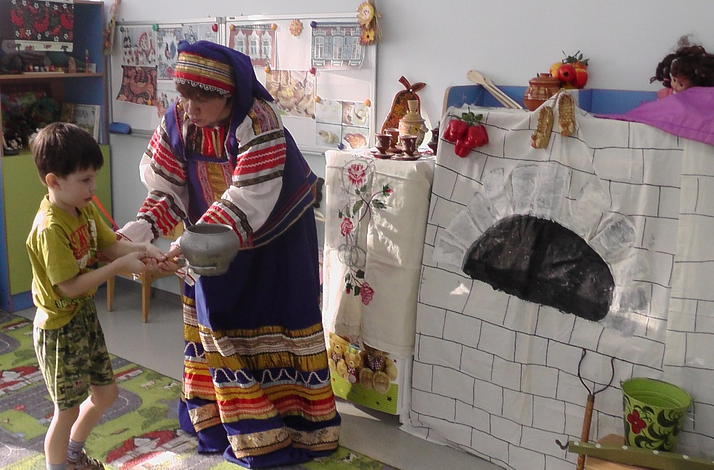
отправились в путешествие в «Русскую избу». Узнали как жили люди в старину. Дети попробовали управляться с ухватом и сделали вывод: Ухватом вынимать нелегкая работа. Нужна сила и сноровка.
Учились ходить с коромыслом. Ребята поняли, что это не легкая работа, нужно уметь удерживать равновесие.

Slide 6
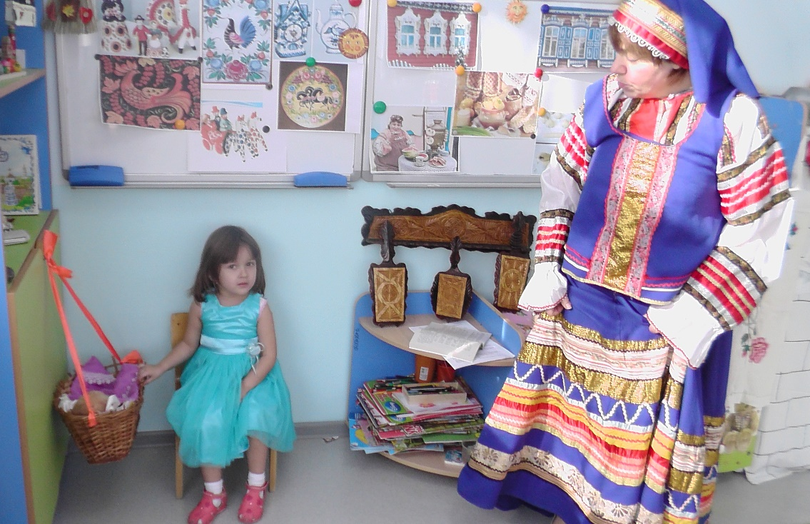
Дети познакомились с женским углом в избе, с предметами для рукоделия: ткацким станом, прялкой, веретеном, набором различных спиц, а так же с колыбелью. Девочки с удовольствием качали колыбель и пели колыбельные песни.

Slide 7
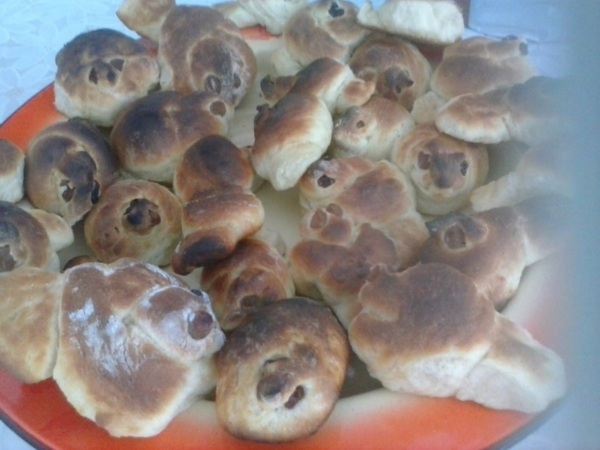
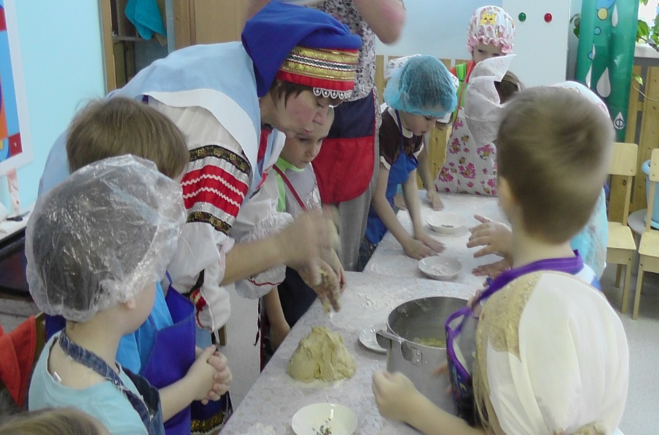
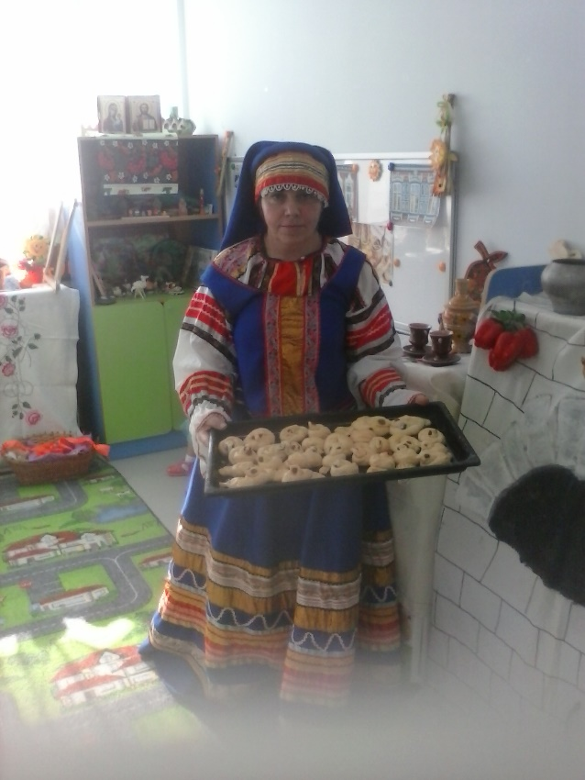
Узнали, что в каждой избе хозяйка встречала гостей пирогами. В старину говорили: «Не красна изба углами, а красна пирогами». Испекли с детьми пироги.

Slide 8
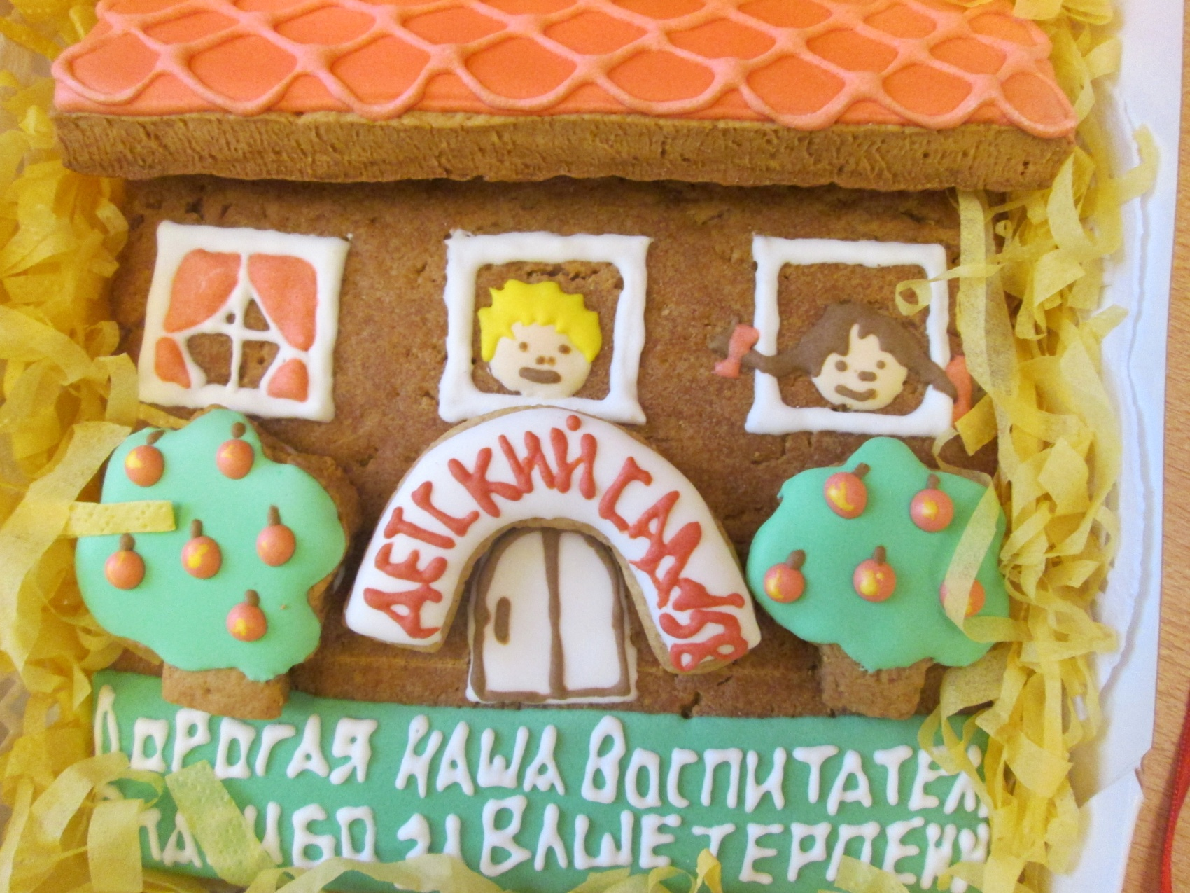
Родители стали активными участниками проекта и испекли пряник

Slide 9
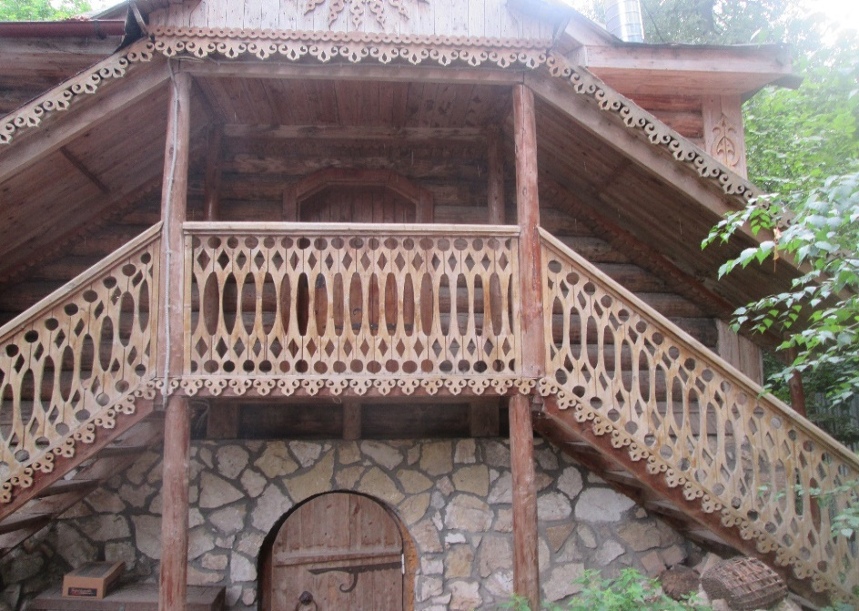
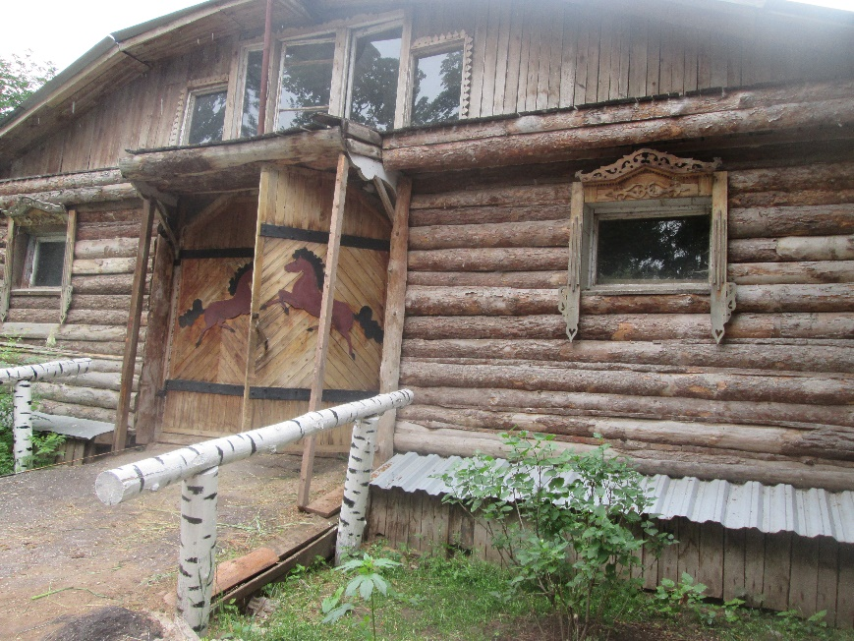
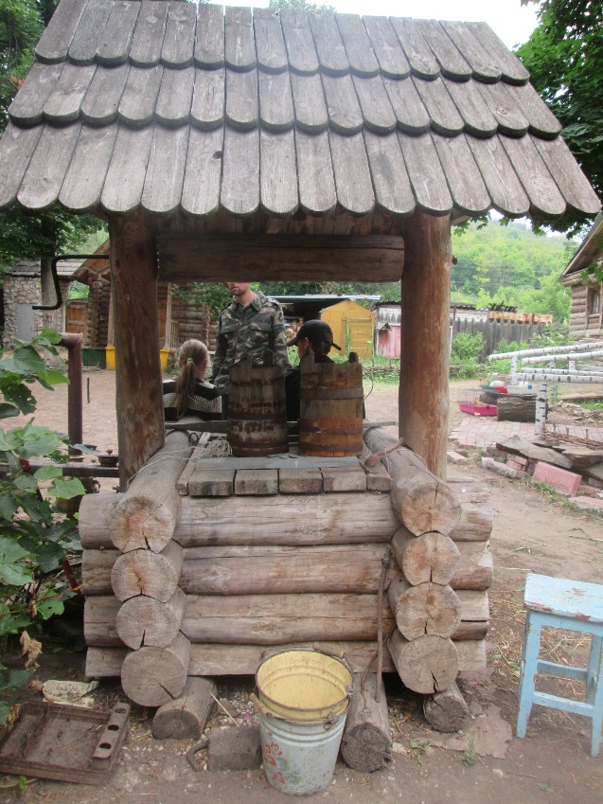
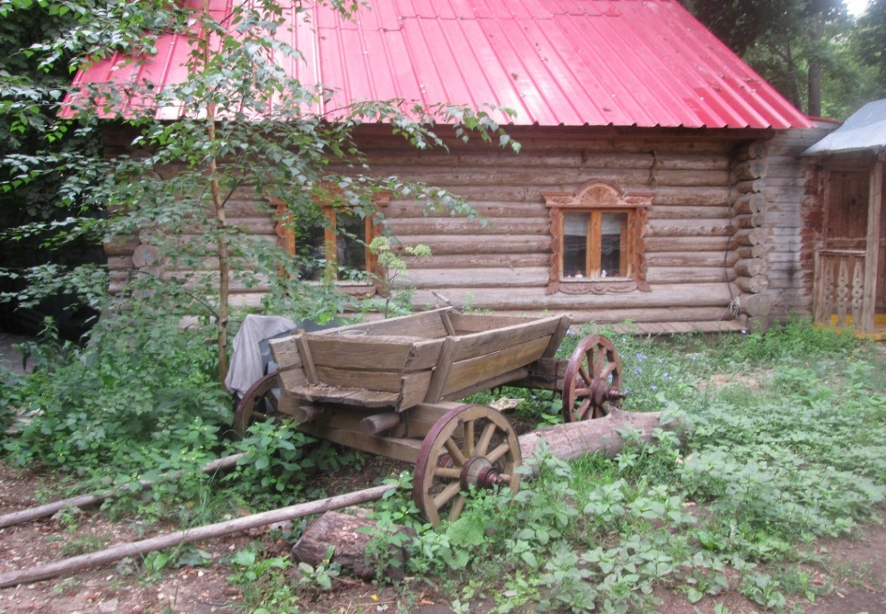
Ездили с детьми на экскурсию в русскую усадьбу. Увидели деревянные постройки, сделанные из сырого бруса, украшенные резьбой.

Slide 10
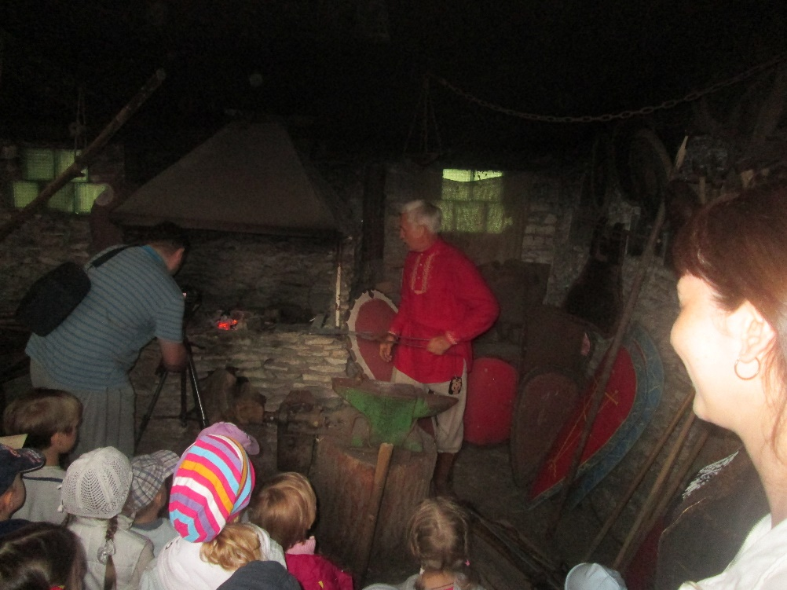
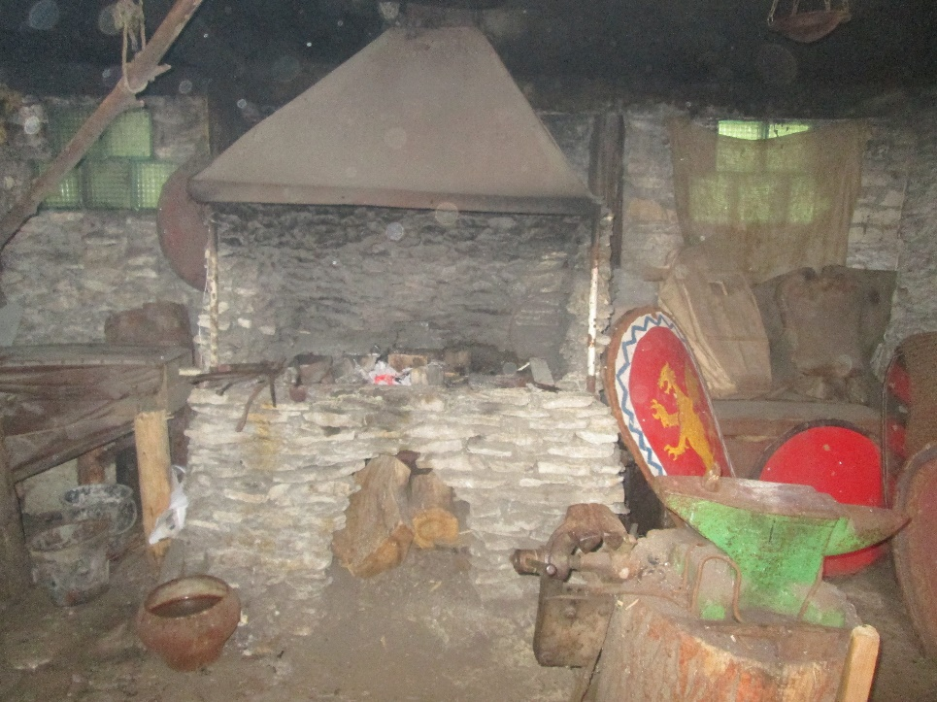
Побывали в настоящей кузнице. Познакомились с рабочими инструментами, подковами, оружием, латами. Дети пришли к выводу, что работа в кузнеце это тяжелый труд.

Slide 11
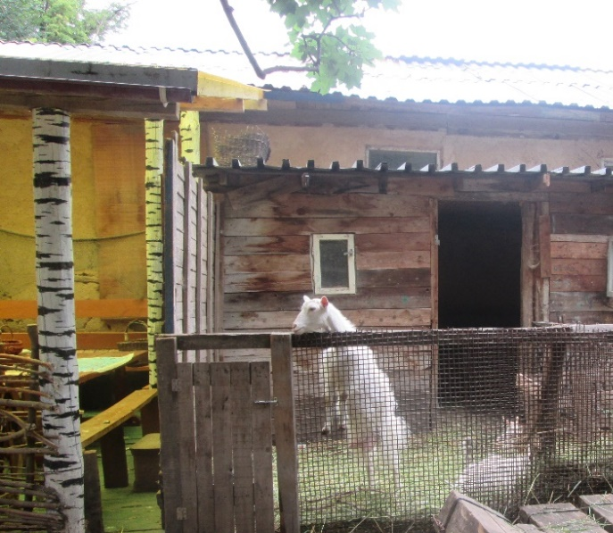
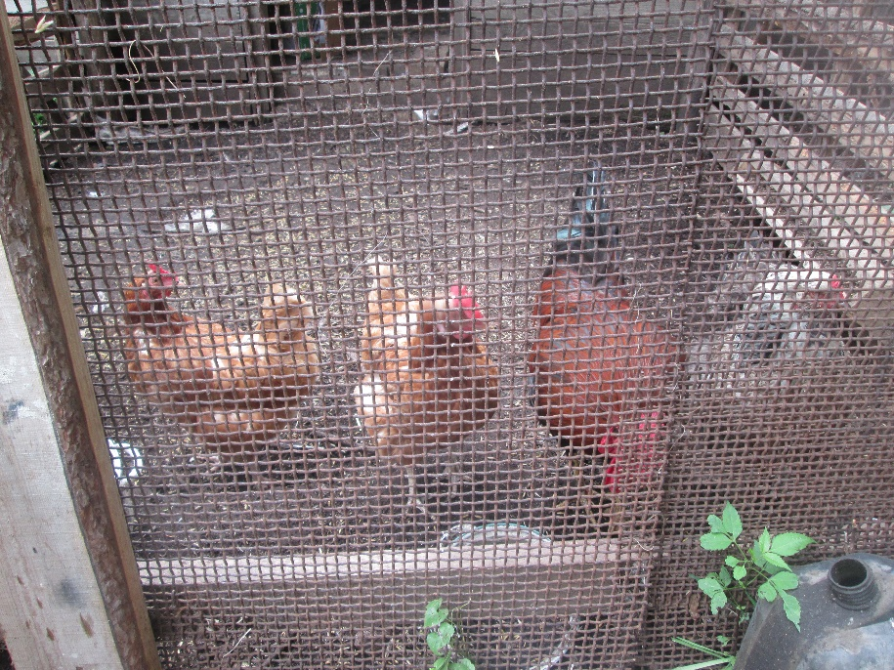
Побывали с детьми на настоящем скотном дворе. Дети узнали, что в деревне все имели свое подсобное хозяйство, которое кормило и одевало их.
Познакомились с животными и воочию увидели, что следить за скотом дело трудоемкое.

Slide 12
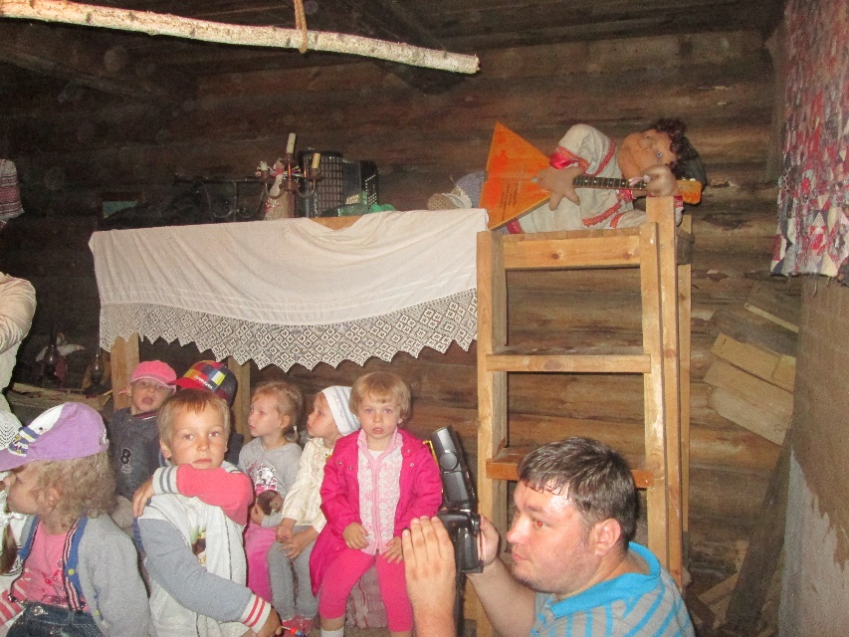
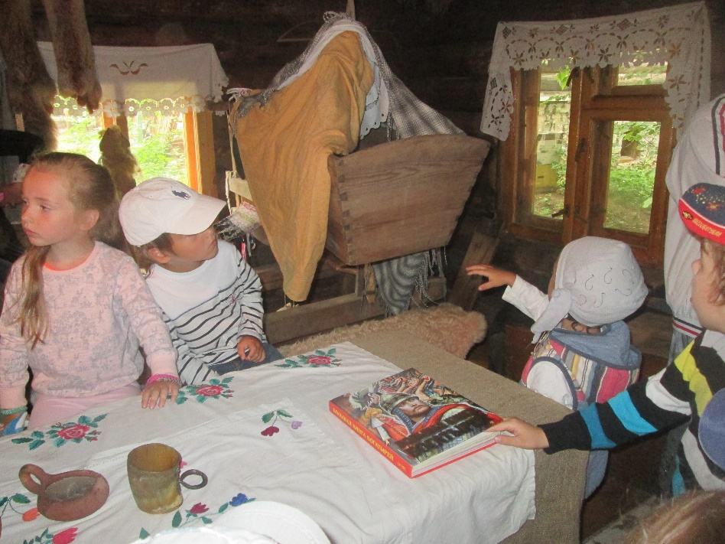
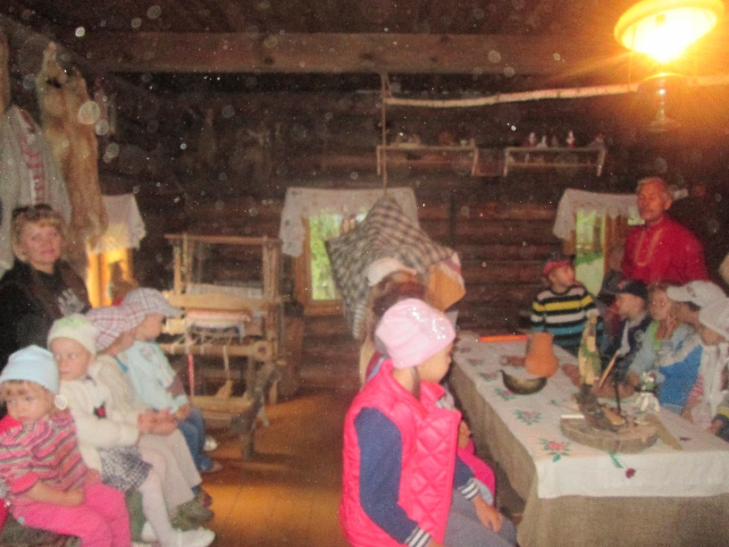
Вот мы и попали в настоящую русскую избу. Сколько здесь всего интересного, и для нас необычного. А для людей того времени это было самым необходимым.

Slide 13
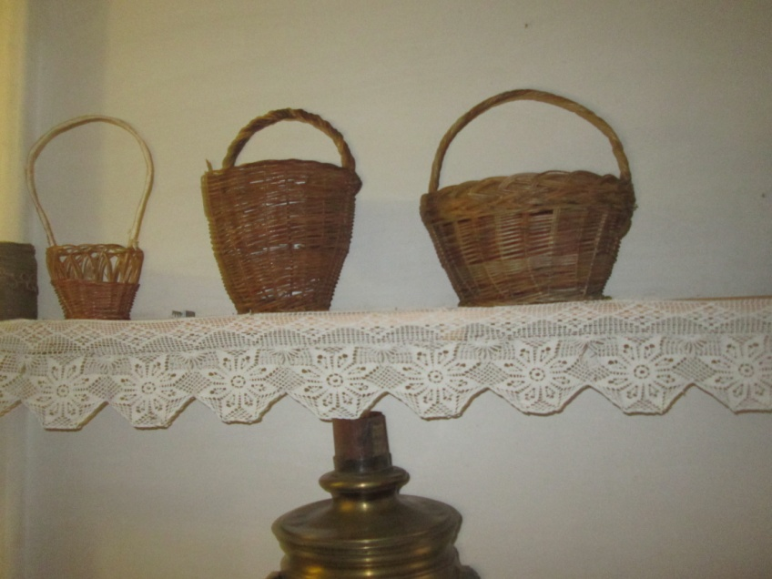
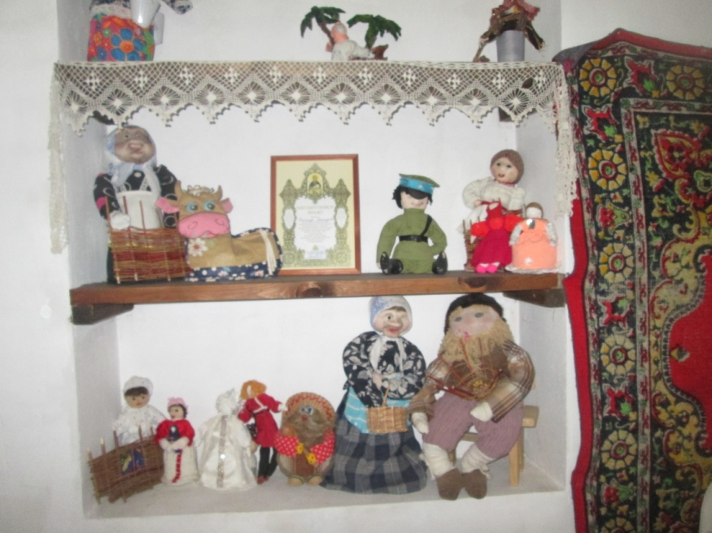
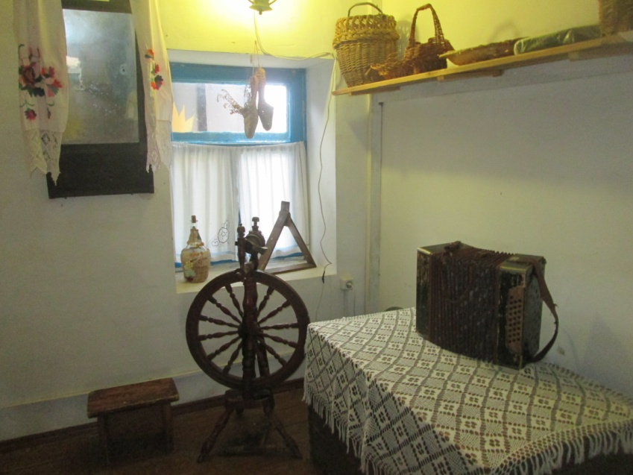
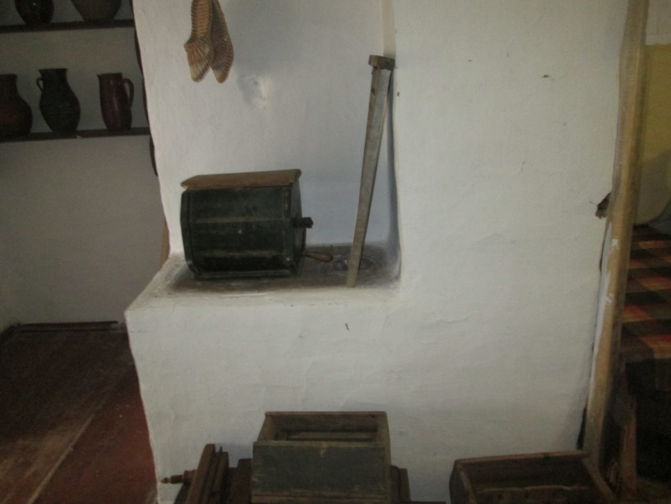
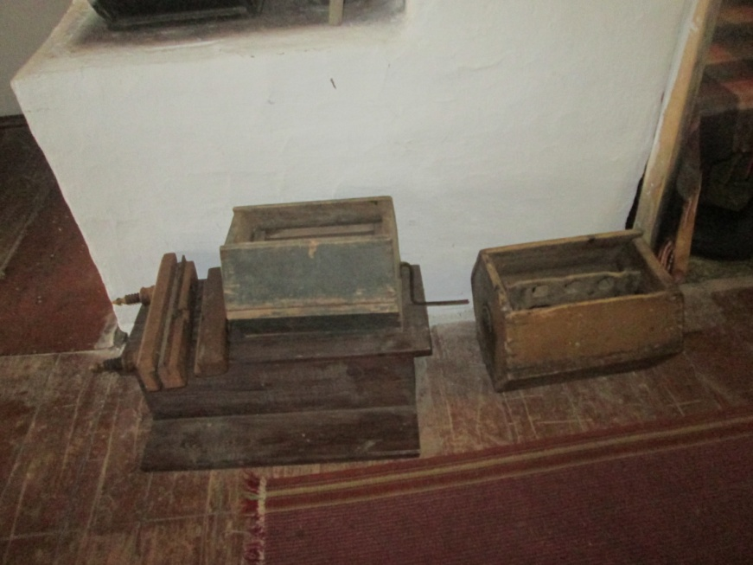
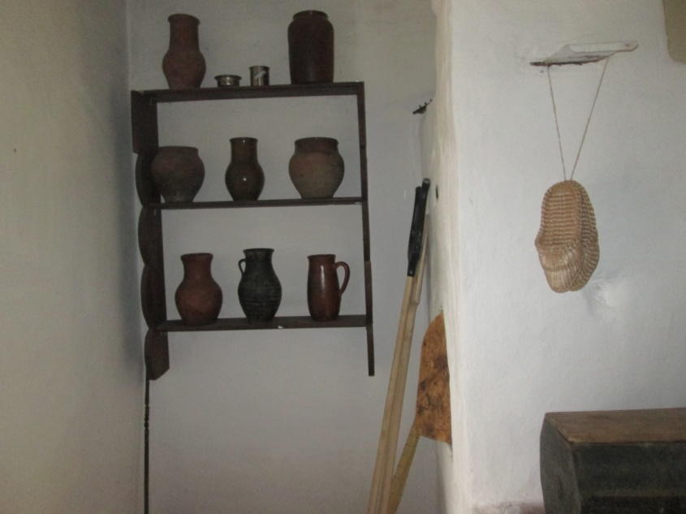
Познакомились с предметами быта. Дети пришли к выводу, что в старину у людей предметы быта в основном были изготовлены из дерева, глины и ткани.

Slide 14
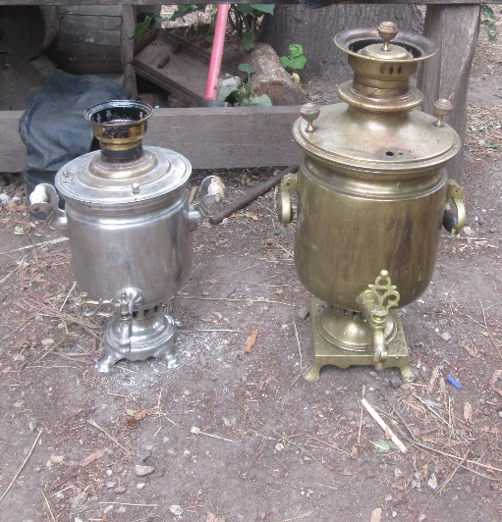
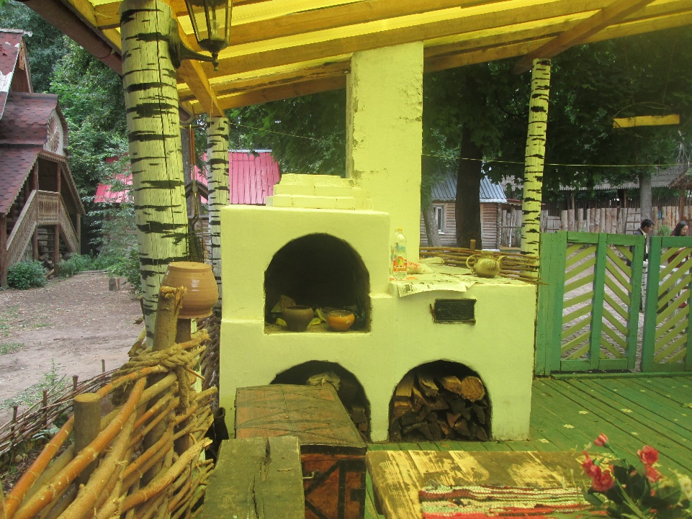
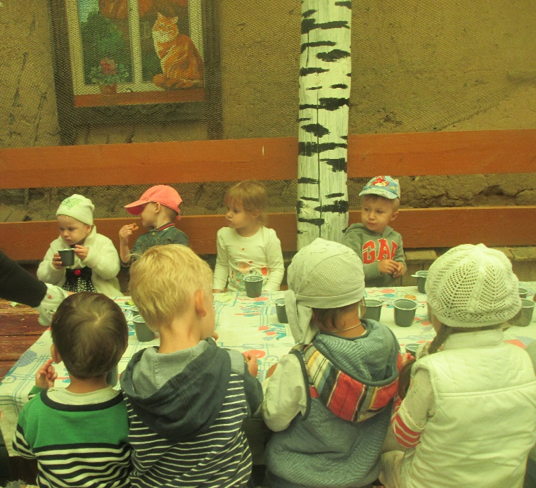
Гостеприимные хозяева пригласили нас на чаепитие, с настоящим русским самоваром и сладким угощением. Дети сделали вывод, что приготовление чая в самоваре занимает много времени.

Slide 15
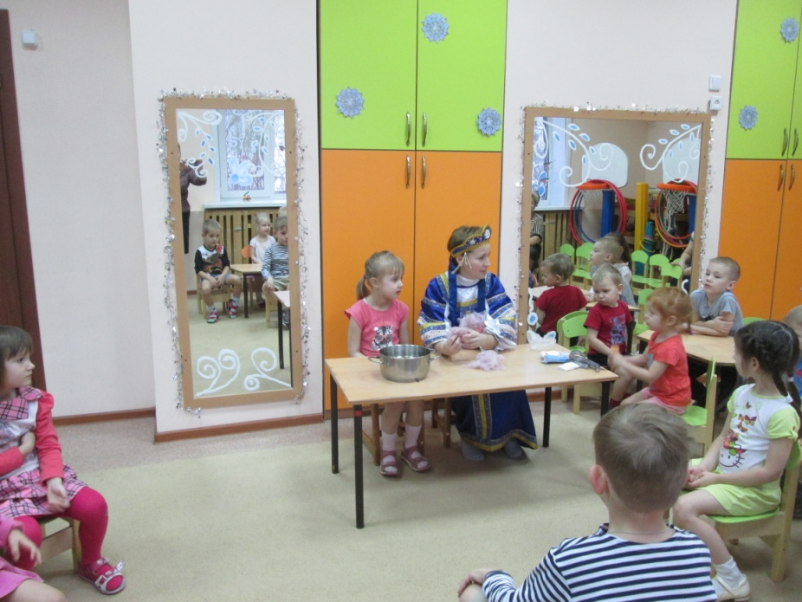
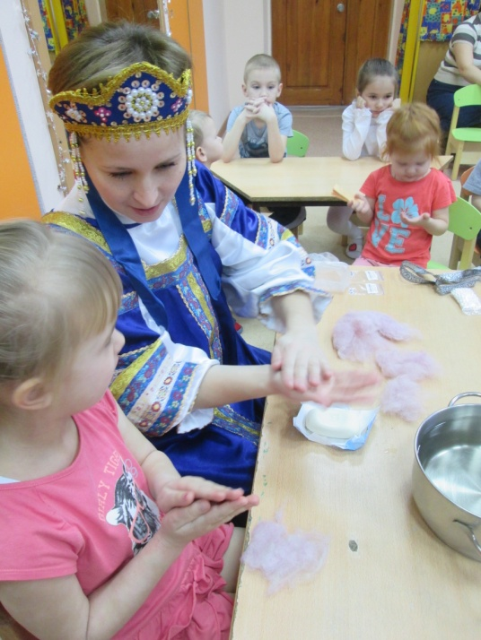
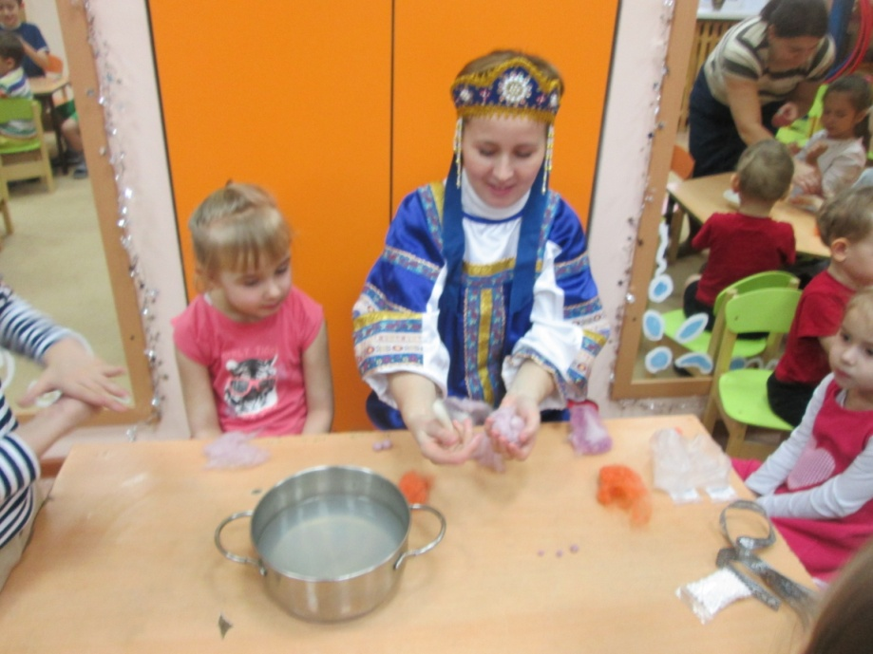
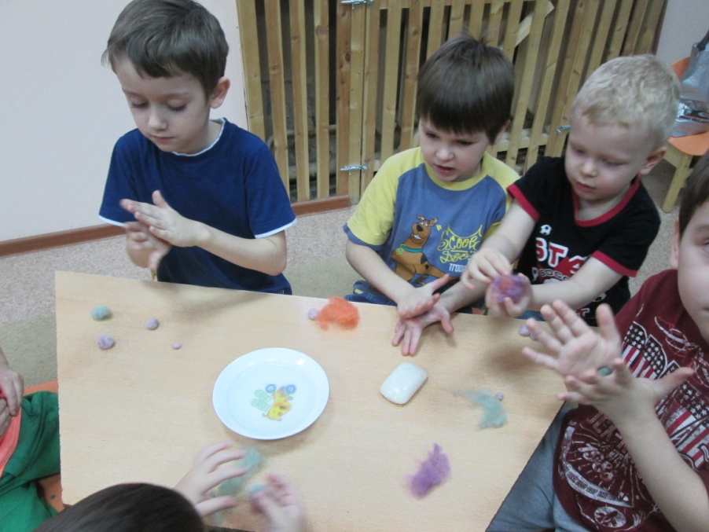
Родители поддержали интерес детей и провели мастер-класс
«Валяние»

Slide 16
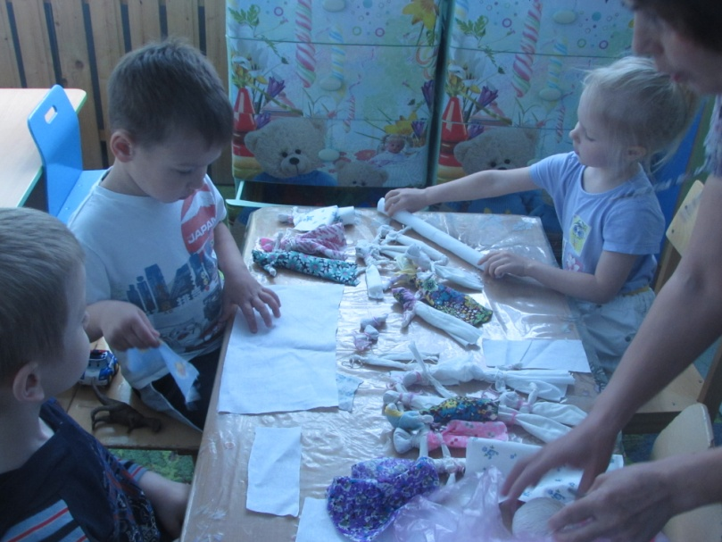
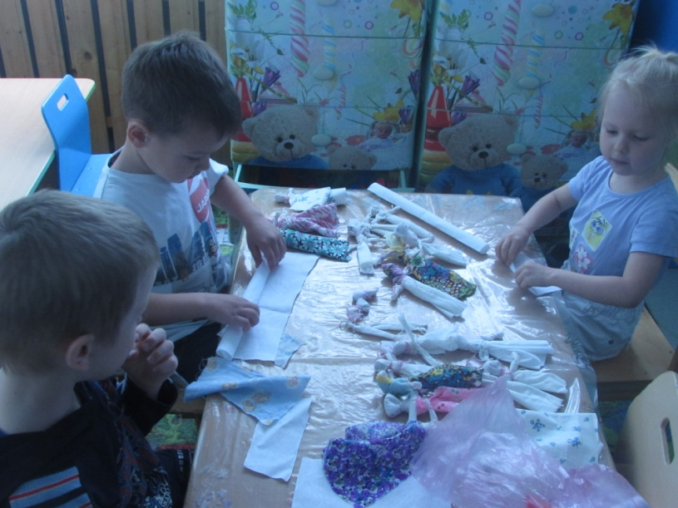
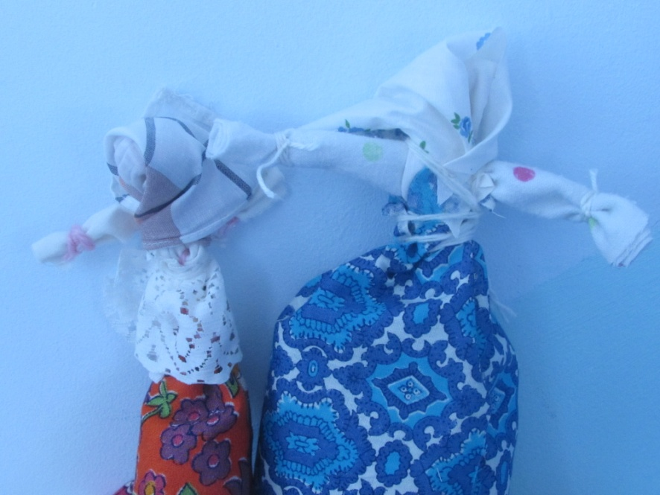
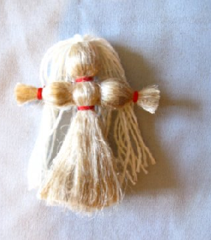
Изготовили с детьми куклы-обереги

Slide 17
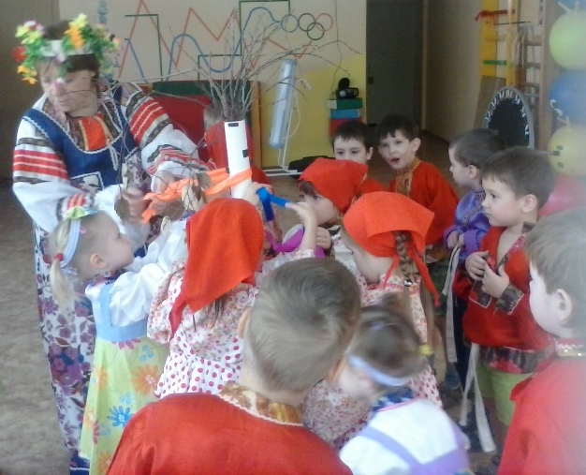
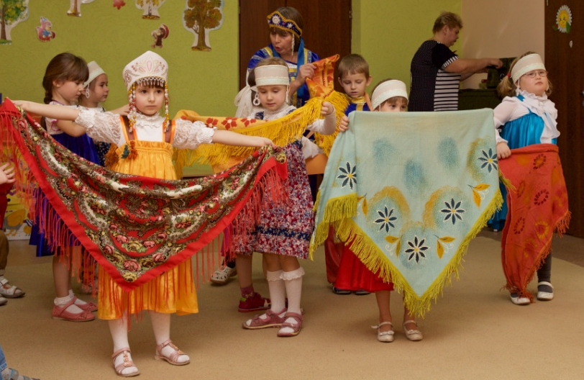
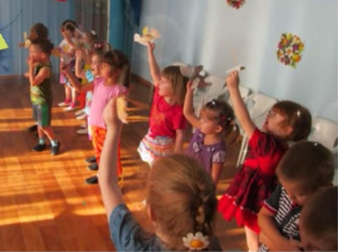
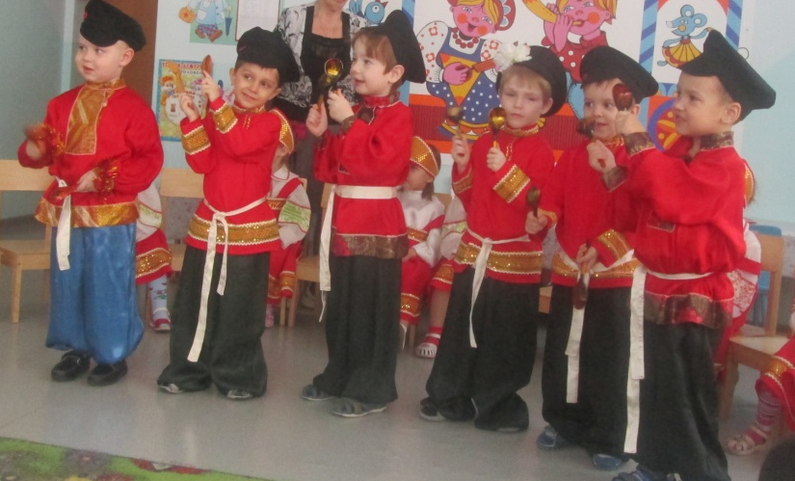
Провели фольклорные праздники совместно с родителями

Slide 18
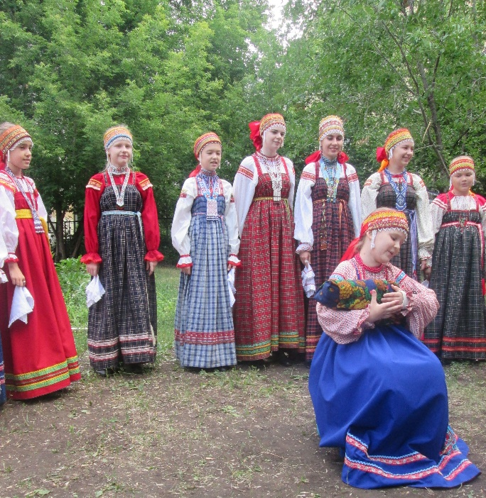
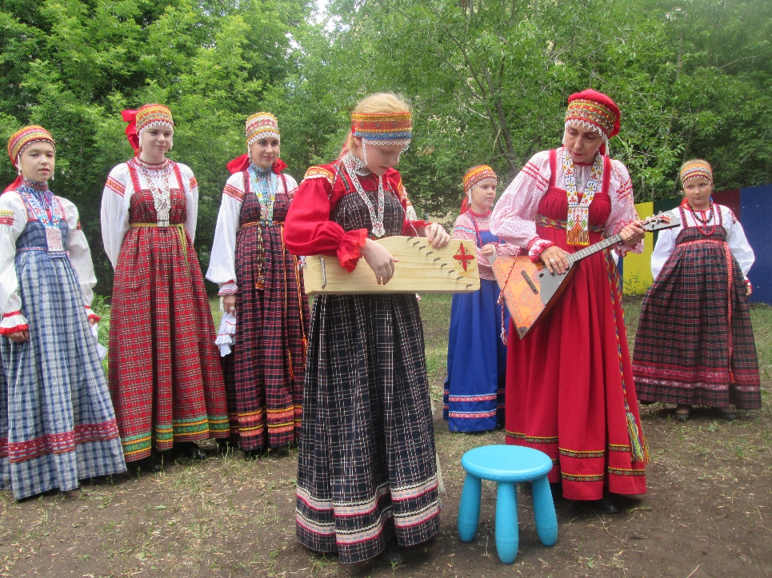
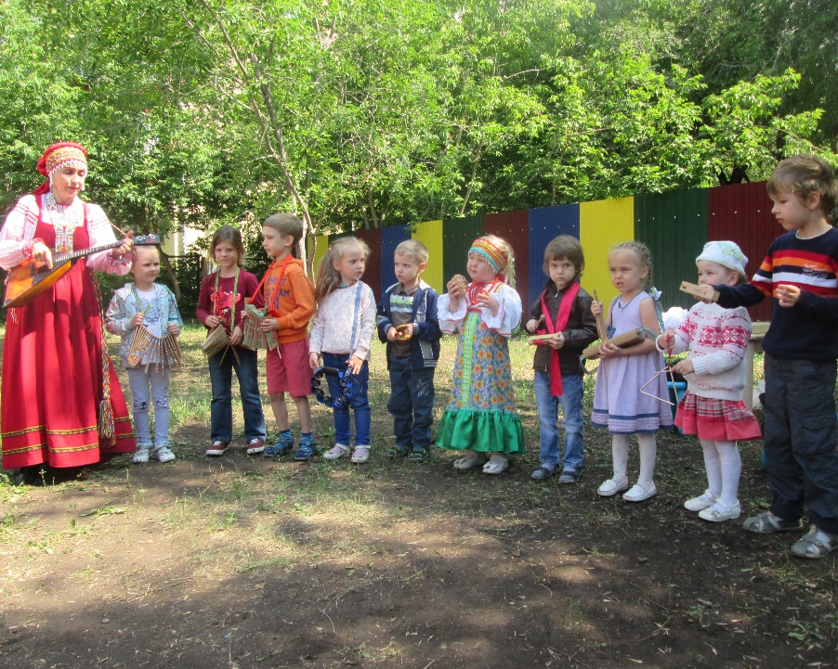
Провели концерт на летней площадке, пригласили гостей. Вместе с нами в концерте участвовал детский коллектив «Самаряночка».

Slide 19
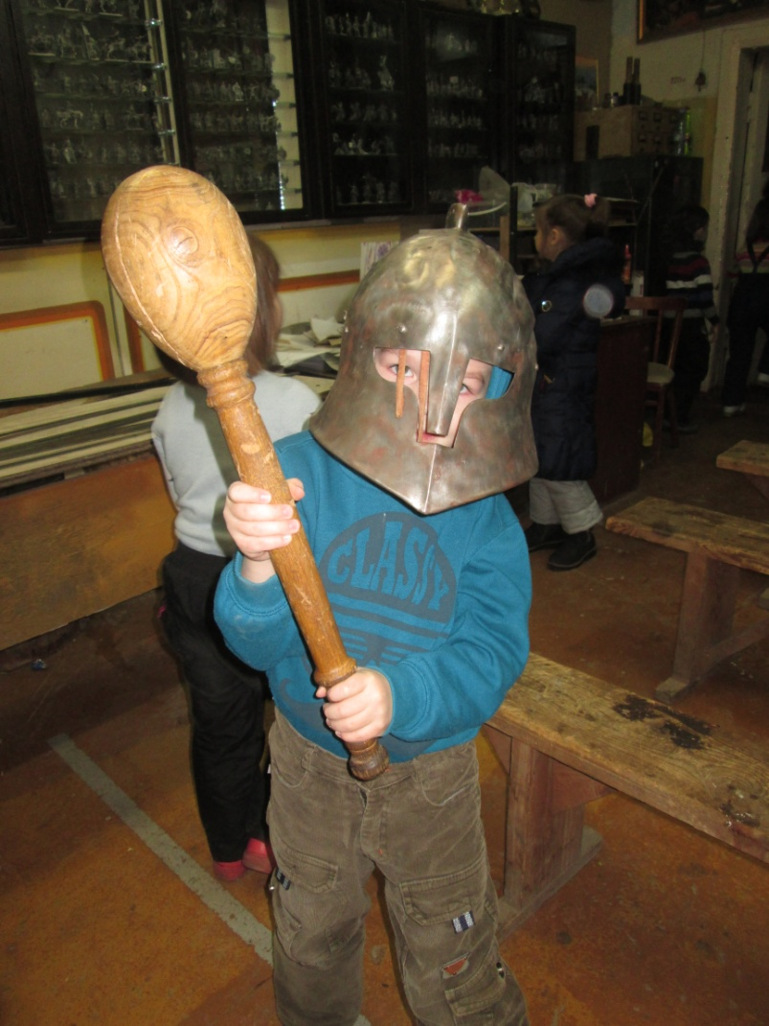
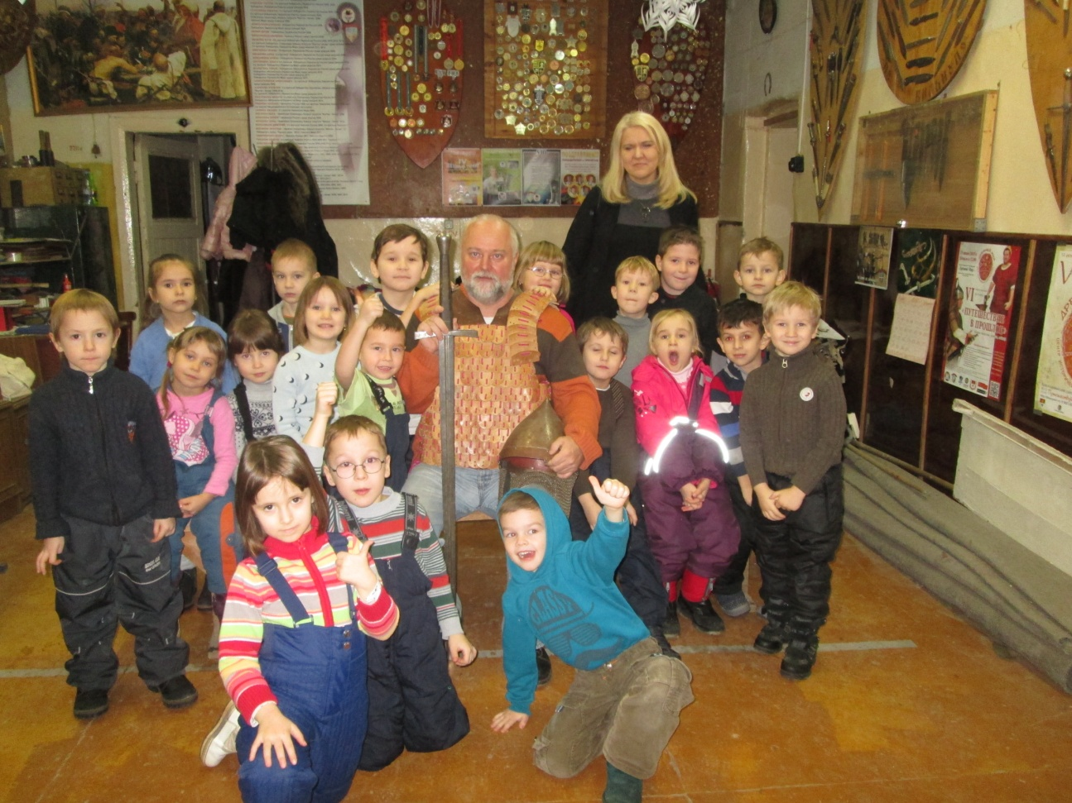
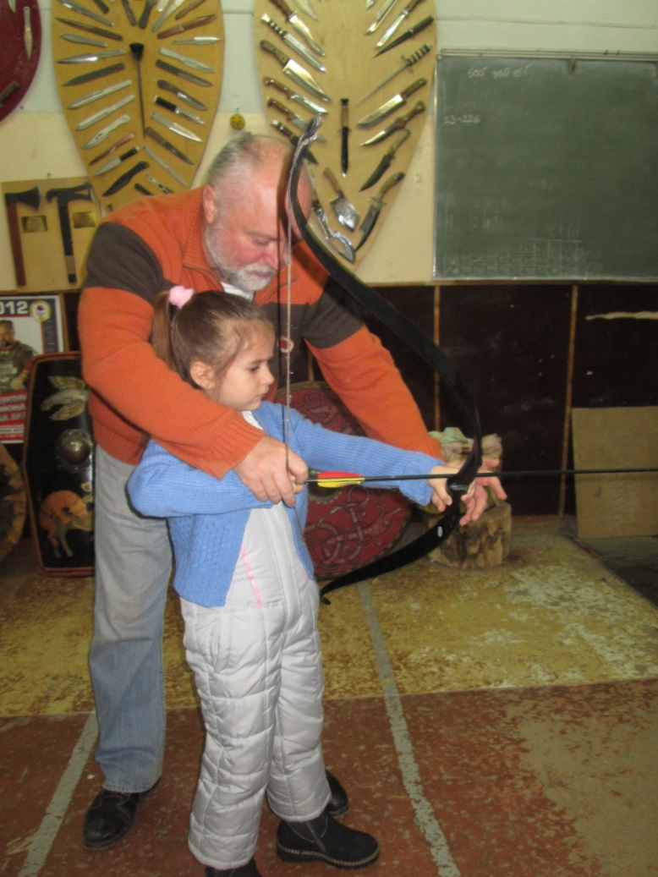
Посетили выставку развития оружия

Slide 20



Посмотрели кукольный спектакль «Нафаня»

Slide 21

Воспитанники провели мастер-классы«Изготовление глиняной игрушки»

Slide 22
Дети сделали вывод:
Для того чтобы жить в достатке необходимо было много трудиться, а семью того времени можно сравнить с маленьким производством, потому что уже с малых лет дети учились плести лапти, выпиливать ложки, вышивать, вязать, ухаживать за животными. Много изготавливалось своими руками.
Печь- это сердце дома. Печь кормила семью, обогревала дом, на ней спали младшие детки и старики, сушили одежду и даже мылись.
Люди много трудились и у них было мало времени на развлечения. Нужно ценить время.
Изменились условия жизни, предметы быта.
Но самое главное – Историю, жизни людей в старину, изучать очень интересно и познавательно. Дети решили продолжить изучать историю русского быта, поближе познакомиться и проникнуть в народное искусство, русский народный фольклор, русские народные игры.

Slide 23
Благодарим за внимание

